Slide 1

Trabalho 2
Equipe 6 – Daniela Lima, Lucas Azevedo, Mateus Marcimiano batista

Slide 2
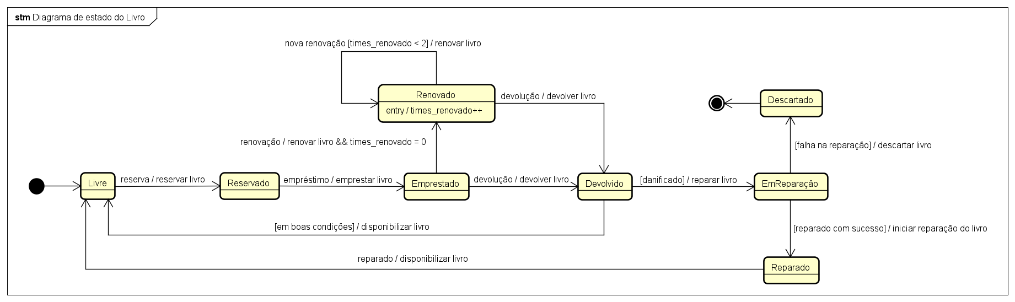
Diagrama de estado do Livro

Slide 3
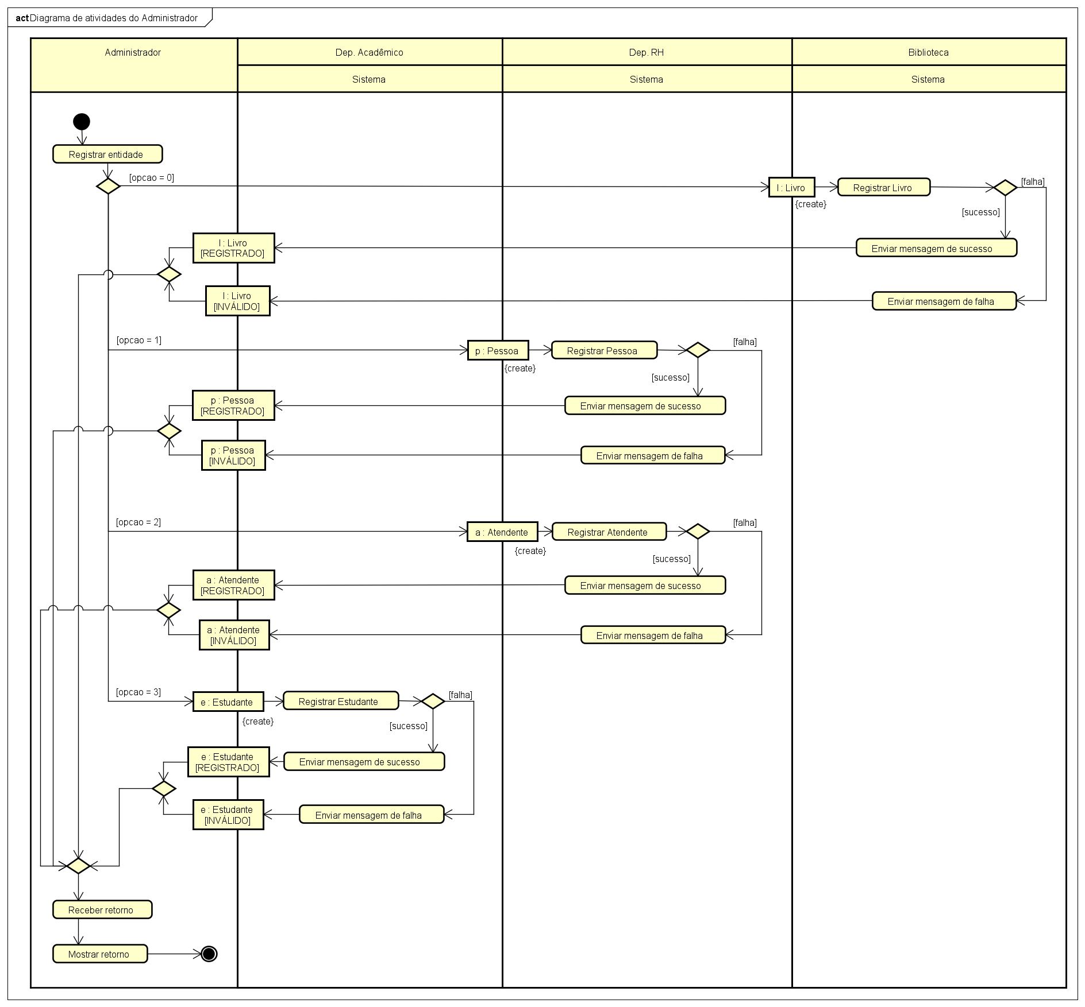
Diagrama de Atividades Administrador

Slide 4
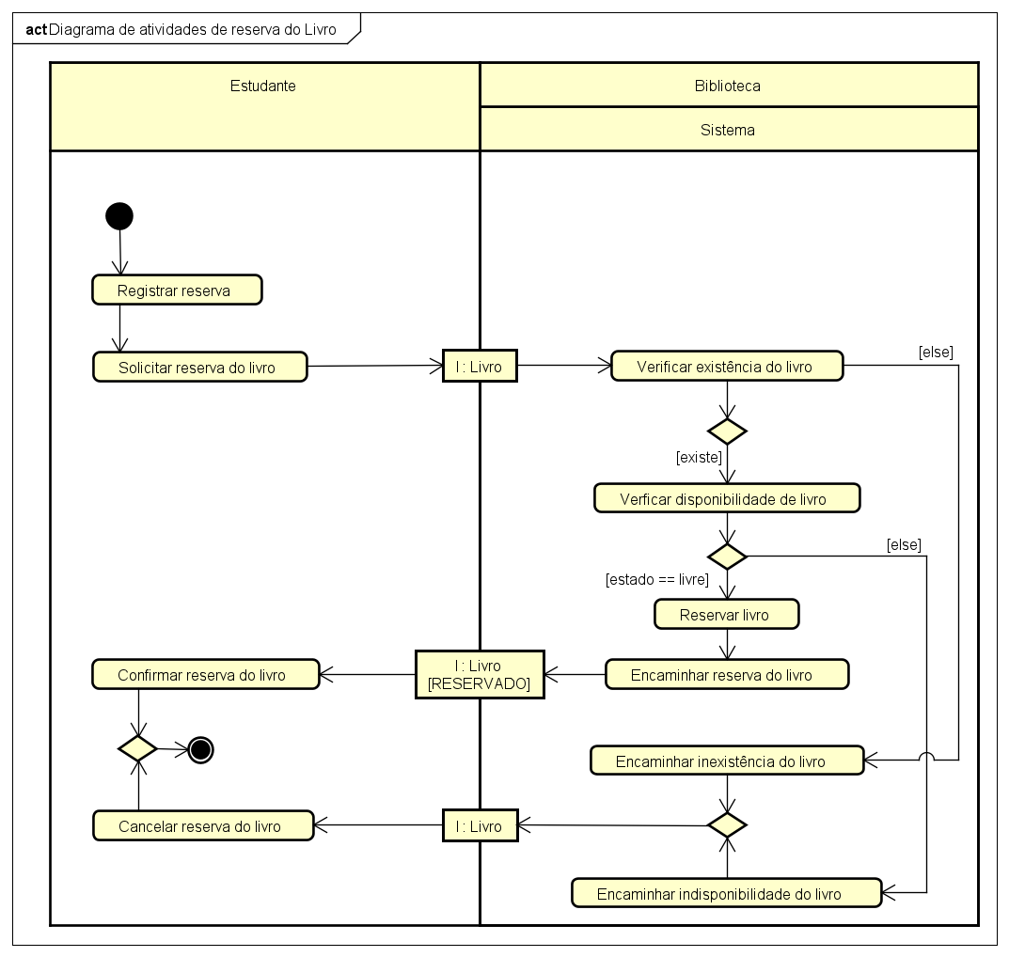
Diagrama de Atividades – Reserva de livro

Slide 5
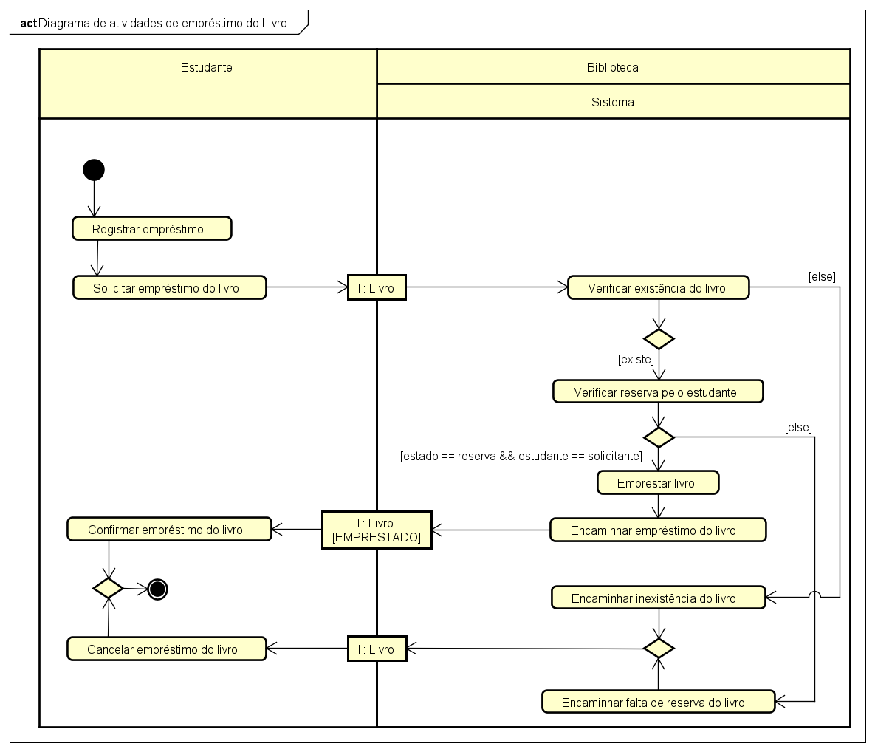
Diagrama de Atividades – Empréstimo Livro

Slide 6
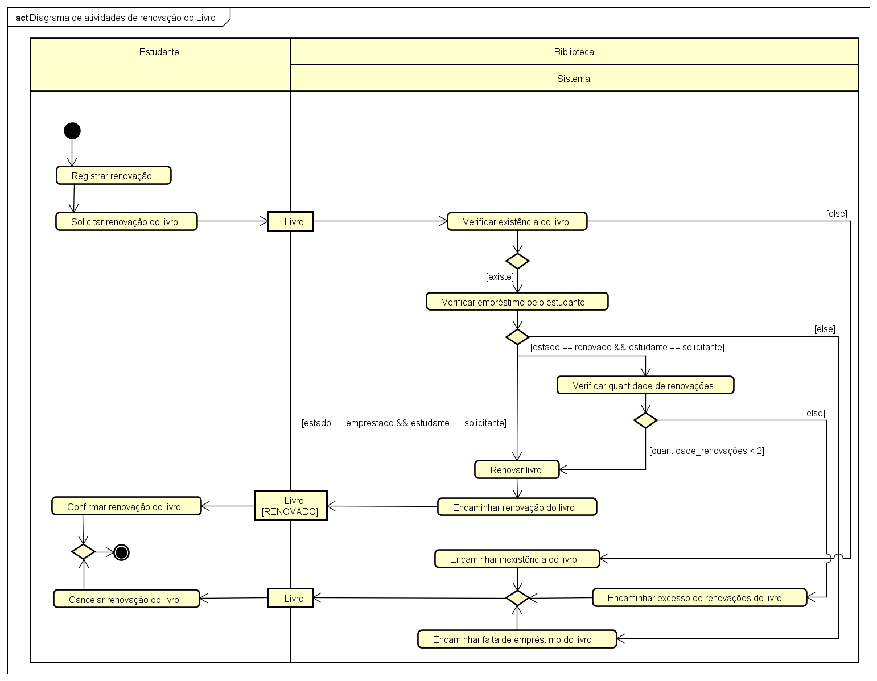
Diagrama de Atividades – Renovação de livro

Slide 7
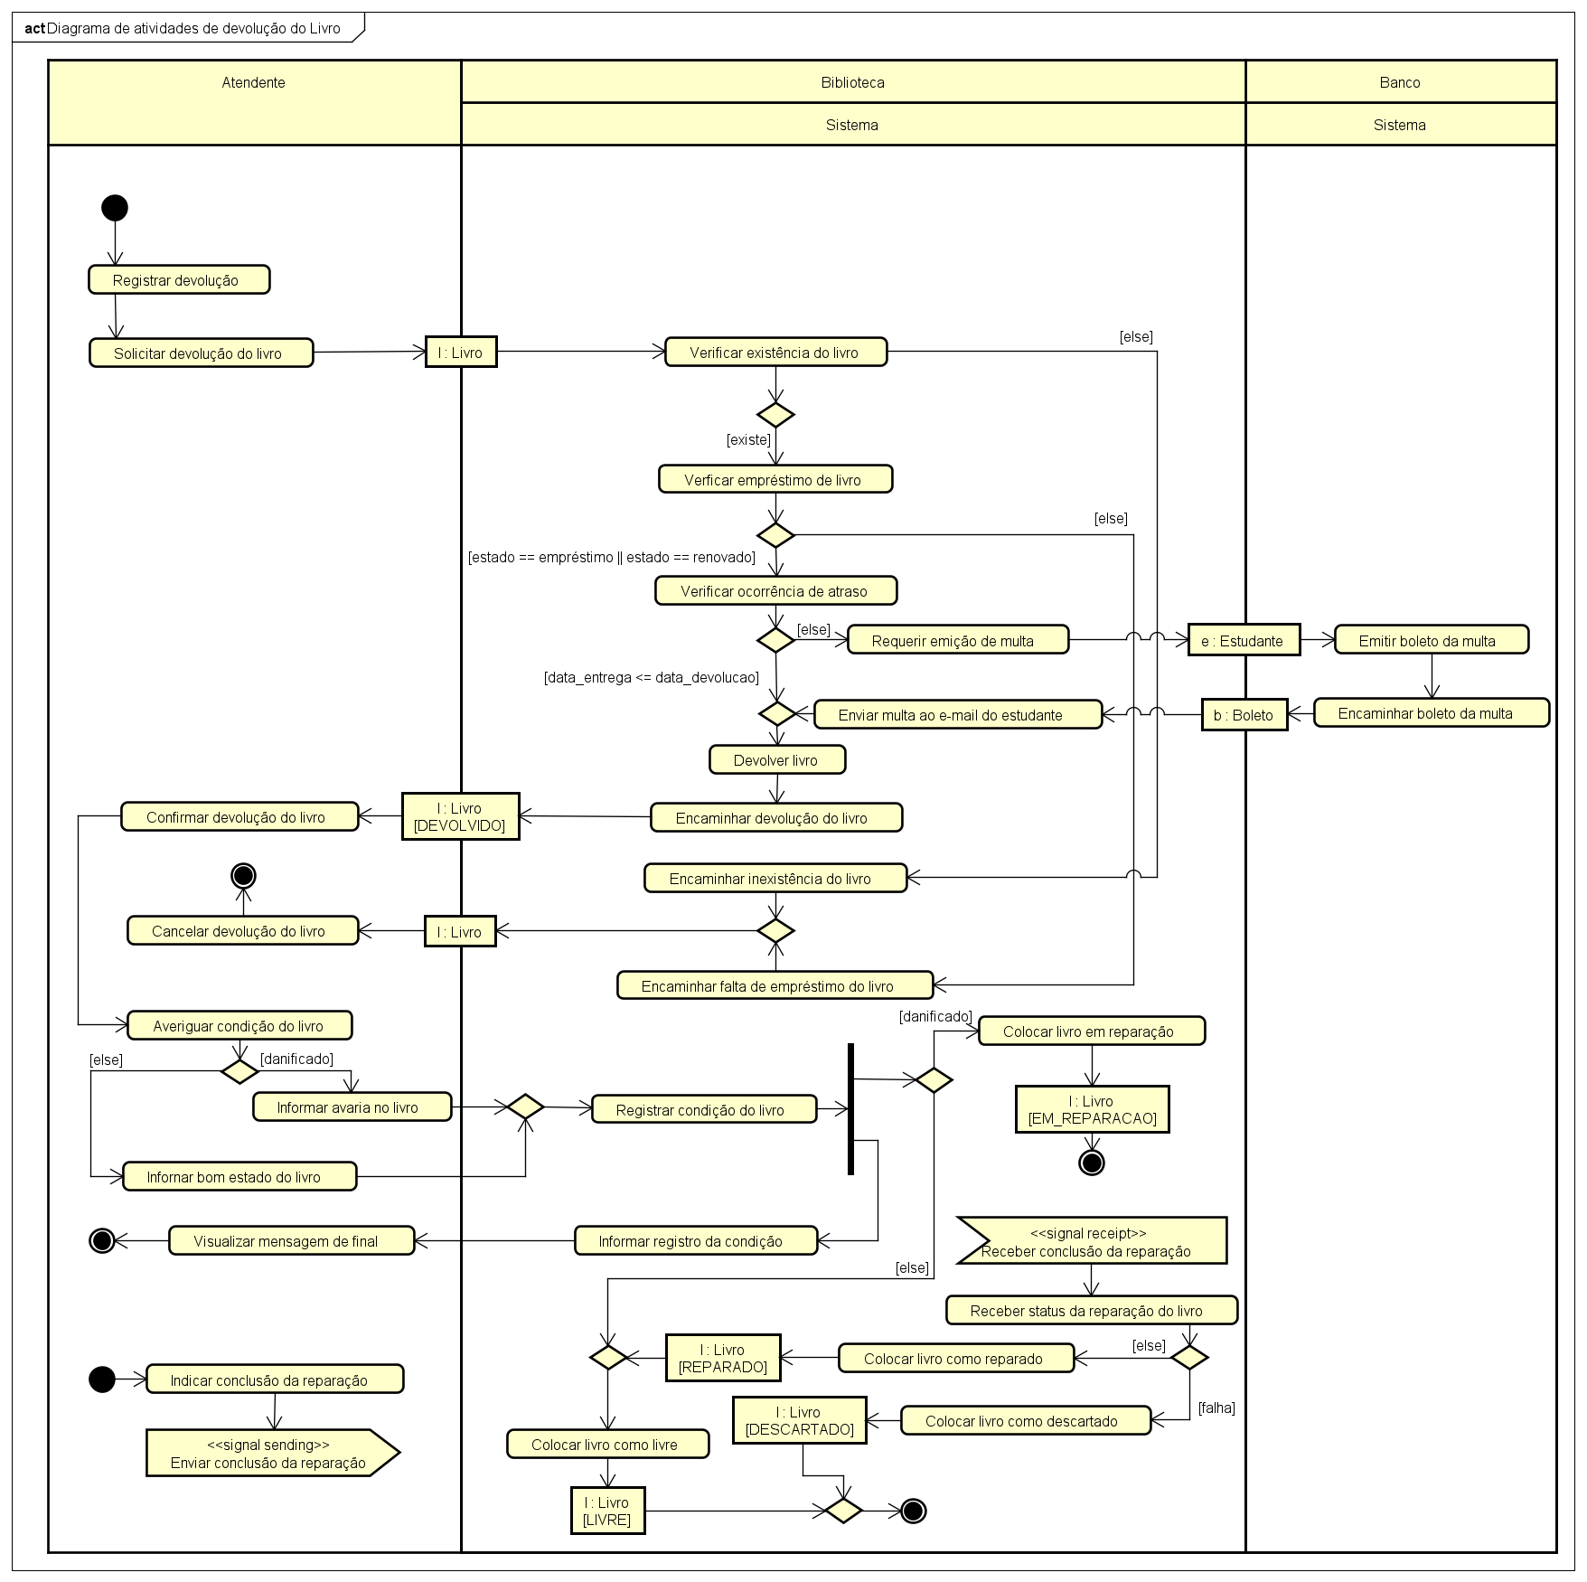
Diagrama de Atividades - Devolução do Livro

Slide 8
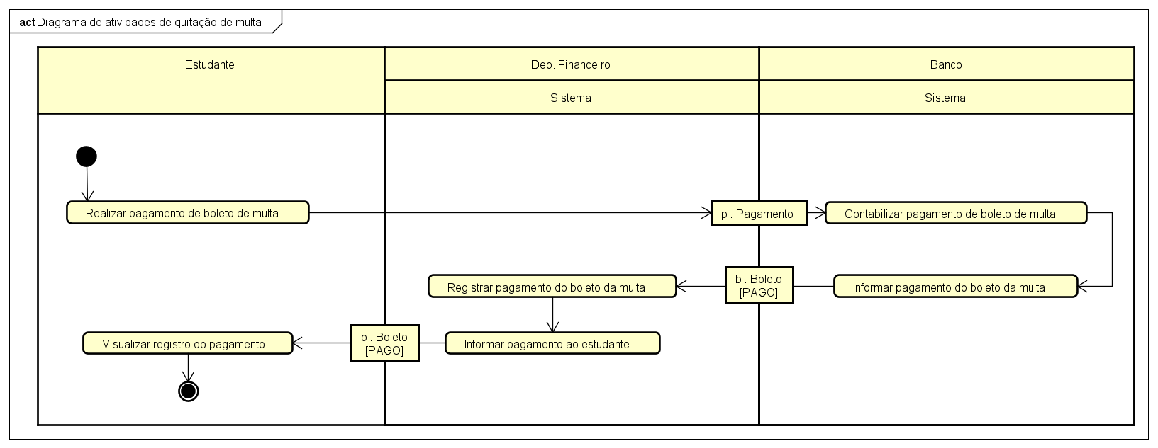
Diagrama de Atividades – Quitação de multa

Slide 9
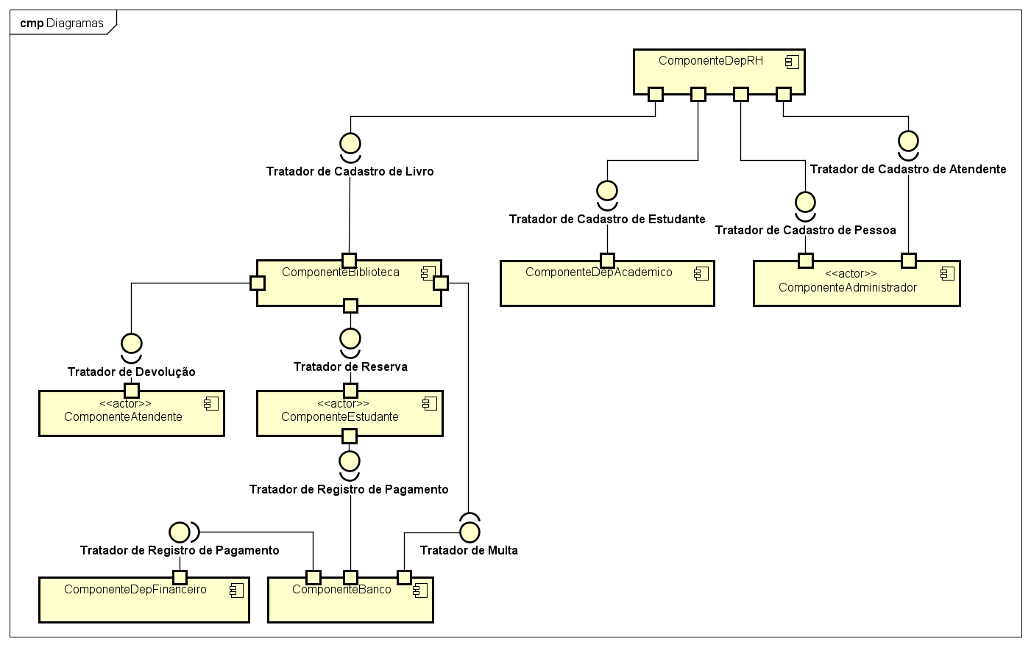
Diagrama de componentes

Slide 10
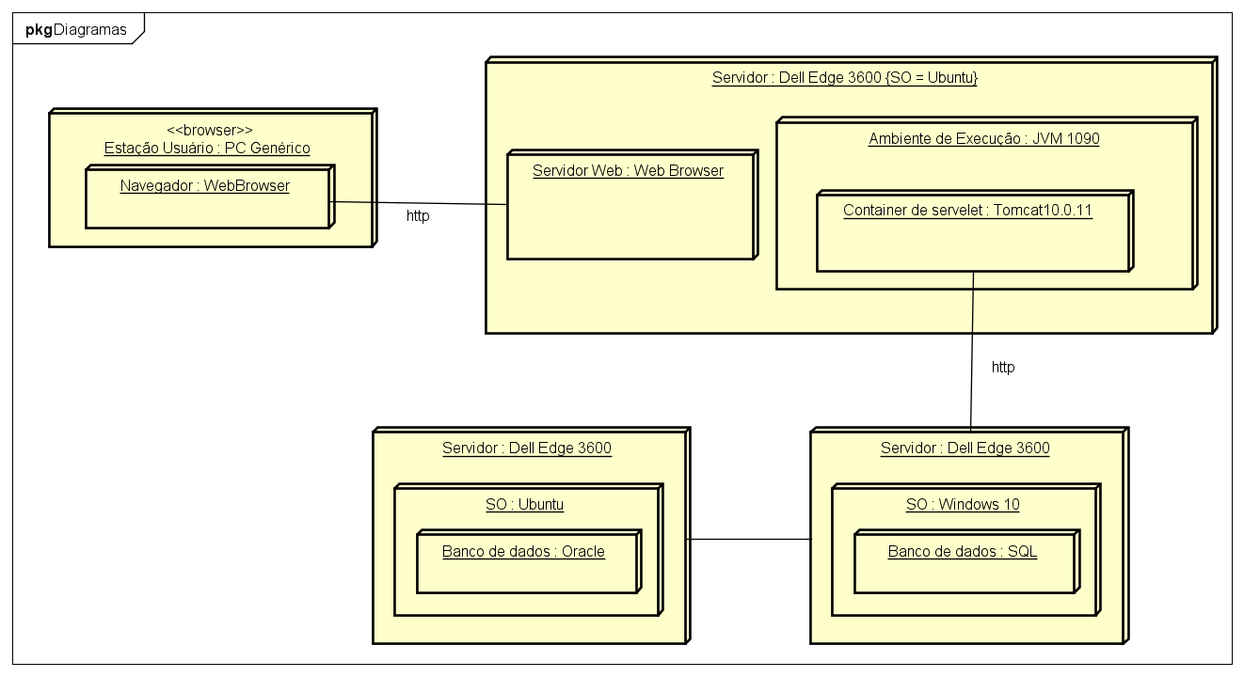
Diagrama de implementação

